Slide 1
让 Agent 一次做对
从“说不清想要什么”到一份能验收的设计规格
2026 年 10 月 · 产品评审

Slide 2
01
问题出在哪一环

Slide 3
已发布的真实组件实例
17,685
来自 336 个组件源网站，每一条都有原站截图和实测数值（2026-10-07）。
VisLexicon · Quiet Keynote
03

Slide 4
两种交付方式
以前：一句话
现在：一份规格
“做个高级一点的设置页”
Agent 自己猜颜色和圆角
没有验收标准，只能凭感觉
每个控件的尺寸、颜色、弹簧参数
附真实网站的参考截图
逐条可核对的验收清单
VisLexicon · Quiet Keynote
04

Slide 5
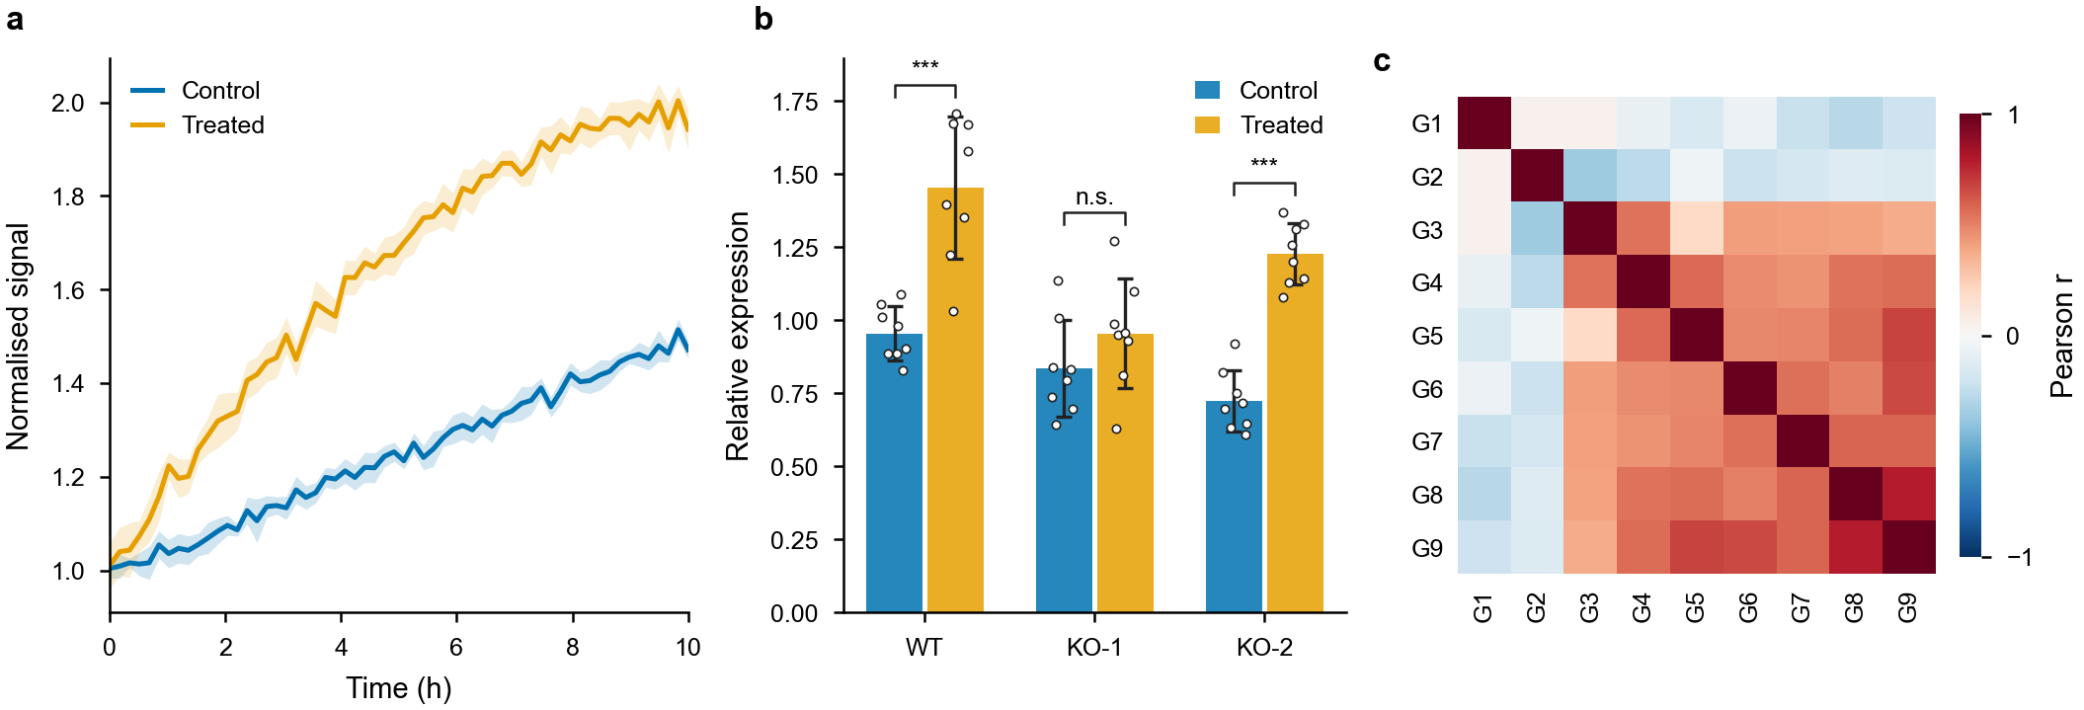
数据长这样
示例图由同一资源库里的 sci-quiet-panels 脚本生成。
VisLexicon · Quiet Keynote
05

Slide 6
谢谢
vislexicon.com

